Slide 1


DigitPet
Készítették:
Vincze Gergő
Horváth Noel
Malomi-Kovács Bence
http://digitpet.hu/

Slide 2
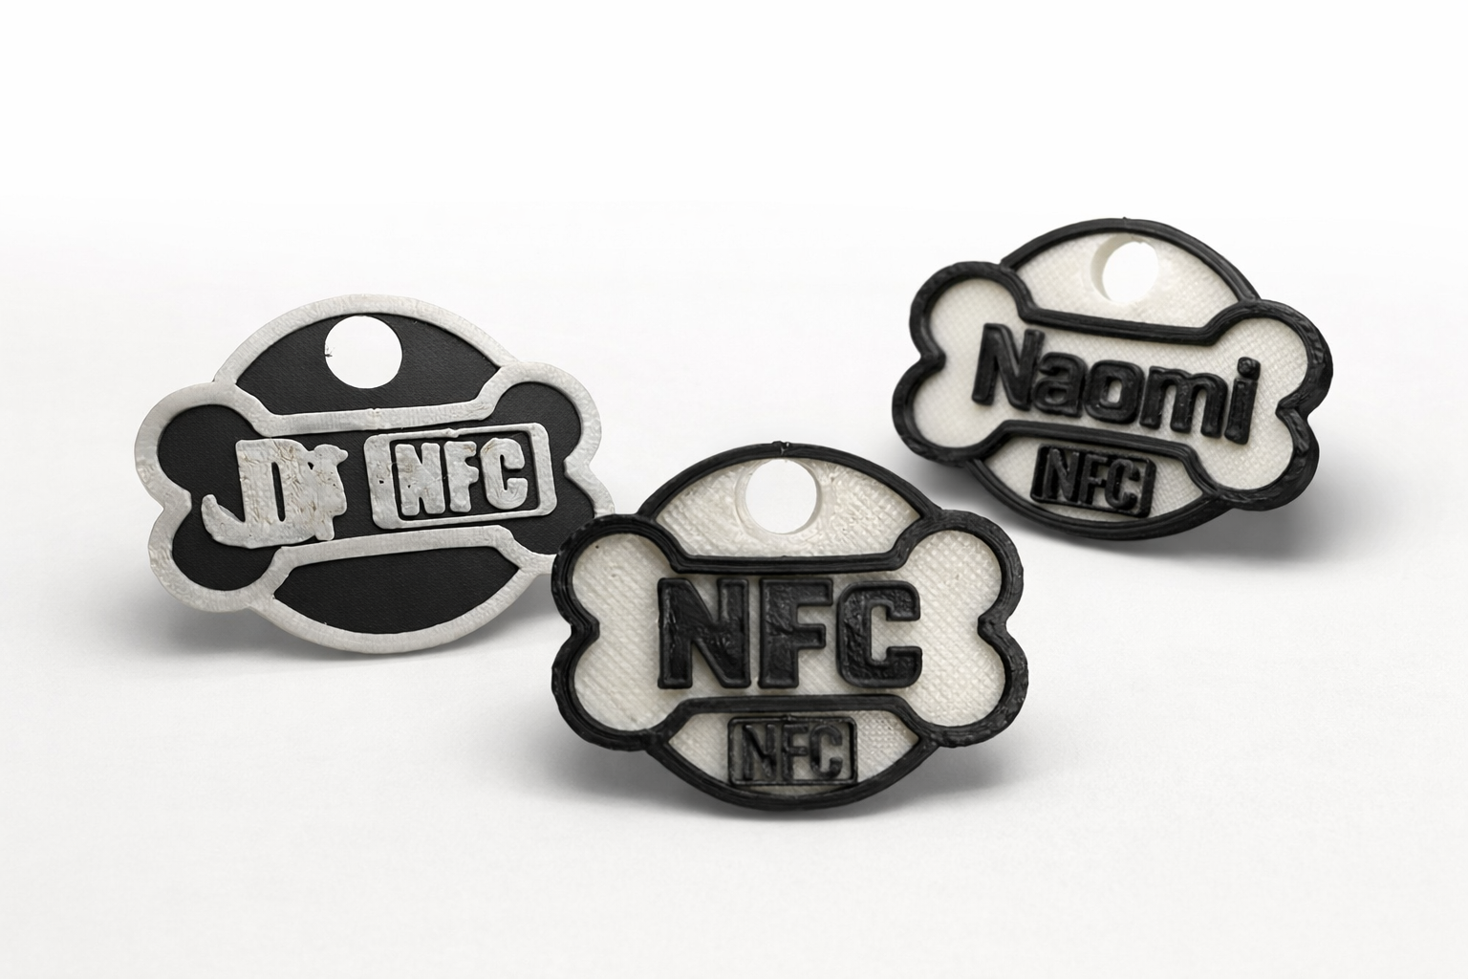
A bilétáról
3D nyomtatott
NFC-chippel ellátott
A telefon hozzá érintésével olvasható
Egyedileg tervezett

Slide 3
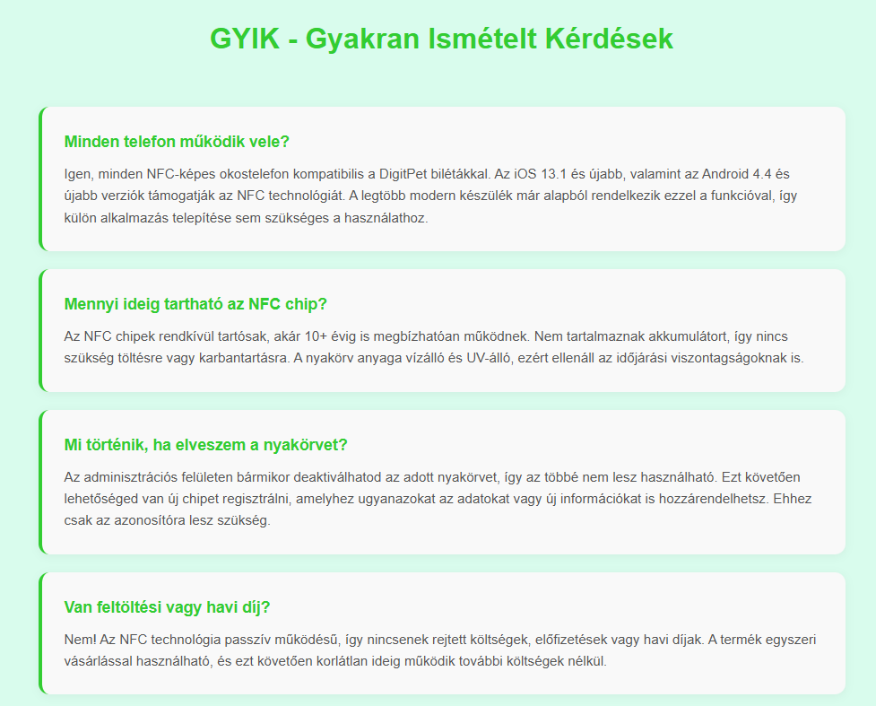
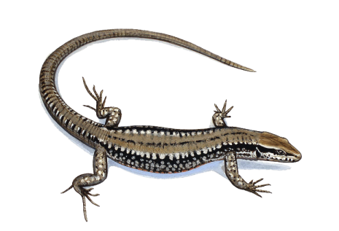
A webshop használata
Regisztráció
Állat regisztrálása
Egyedi biléta megtervezése a kiválasztott háziállatra vagy választás a basic termékekből
Kosárba helyezés
Rendelés leadása
Notes:
valami

Slide 4
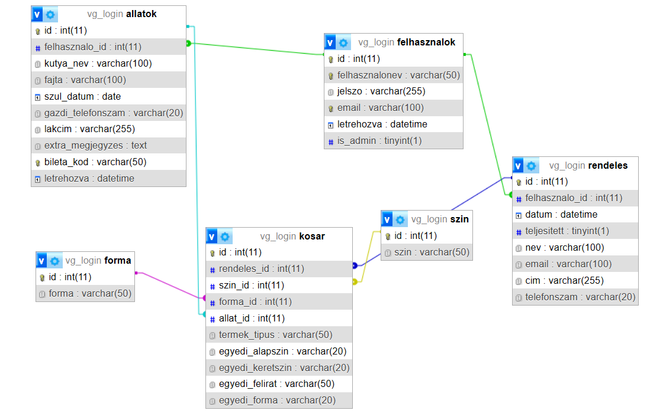
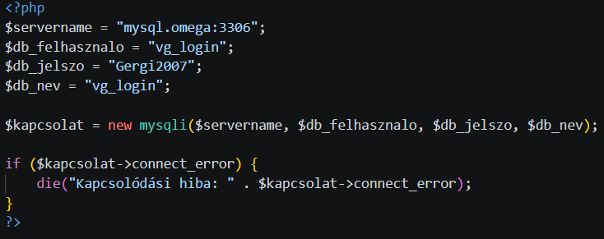

Adatbázis
A képeken az 5 táblás adatbázisunk kapcsolati rajza és annak szerveroldali kapcsolata látható
Notes:
Ezen a dián az adatbázisunk felépítése látható, amely több, egymással kapcsolatban álló táblából áll. Ezek a táblák kezelik például a felhasználókat, az állatokat és a rendeléseket.
A kapcsolatok biztosítják, hogy az adatok összekapcsolhatók legyenek, például egy felhasználóhoz több állat és rendelés is tartozhat.
Az alsó részen a szerveroldali adatbázis-kapcsolat látható, ahol PHP segítségével csatlakozunk az adatbázishoz, és ezen keresztül végezzük az adatok lekérdezését és módosítását.

Slide 5
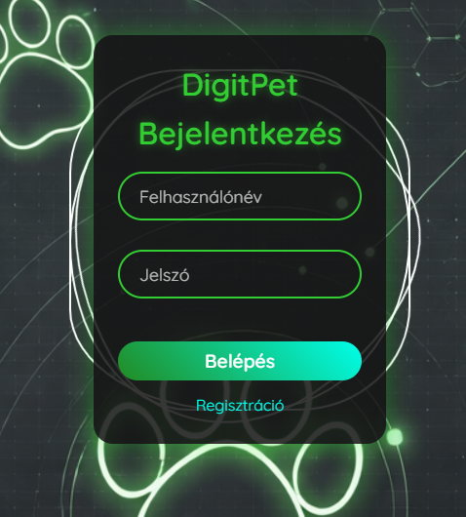
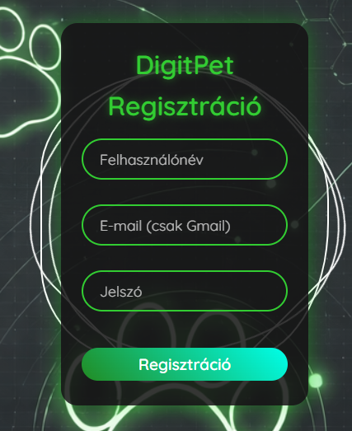
Regisztráció/Bejelentkezés
Modern, letisztult megjelenésű login panelt készítettünk.
Az adatok űrlapon keresztül kerülnek beküldésre, HTTP POST metódussal a backend felé.
A szerver az adatbázis segítségével ellenőrzi a felhasználói adatokat.
Notes:
A regisztrációs felület új felhasználók létrehozására szolgál. A felhasználó megadja az adatait egy űrlapon, amelyeket a rendszer elküld a szervernek. A backend ellenőrzi az adatok helyességét, majd eltárolja azokat az adatbázisban. Siker esetén a felhasználó létrejön, ellenkező esetben hibaüzenetet kap. A login panel a felhasználó azonosítására szolgál. Egy egyszerű űrlapból áll, ahol a felhasználó megadja az adatait, amelyeket a rendszer elküld a szervernek. A backend kapcsolatba lép az adatbázissal, és ellenőrzi, hogy a megadott adatok egyeznek-e a tárolt felhasználói adatokkal. Ha igen, a bejelentkezés sikeres, ellenkező esetben hibaüzenetet kap a felhasználó.

Slide 6
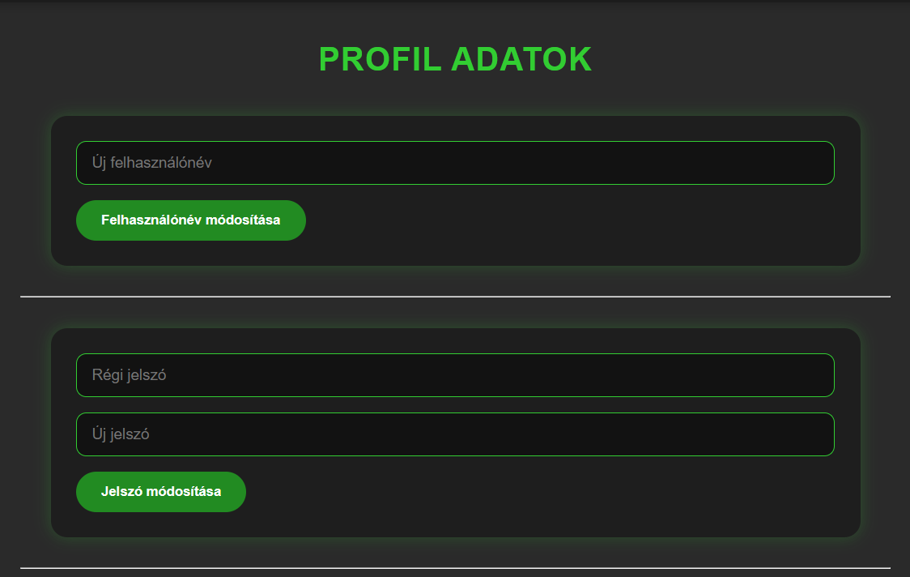
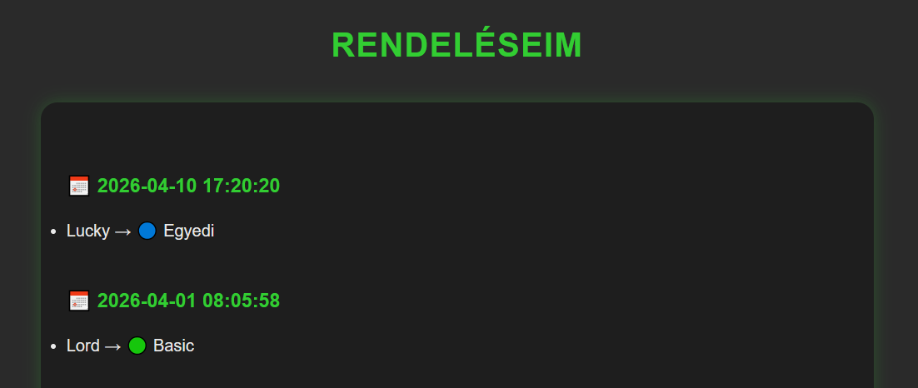
Profil oldal
Felhasználói adatok biztonságos módosítása (felhasználónév, jelszó) Adatok űrlapon keresztüli frissítése a backend felé
Rendelések nyomon követése (időpont és kiválasztott állat megjelenítése)
Notes:
A profil oldalon a felhasználó módosítani tudja a saját adatait, például a felhasználónevét és a jelszavát. Ezek az adatok űrlapon keresztül kerülnek elküldésre a backendnek, ahol az adatbázis frissítése történik.
Emellett a felhasználó megtekintheti a korábbi rendeléseit is, ahol látható a rendelés időpontja, valamint az, hogy melyik állatra készült.

Slide 7
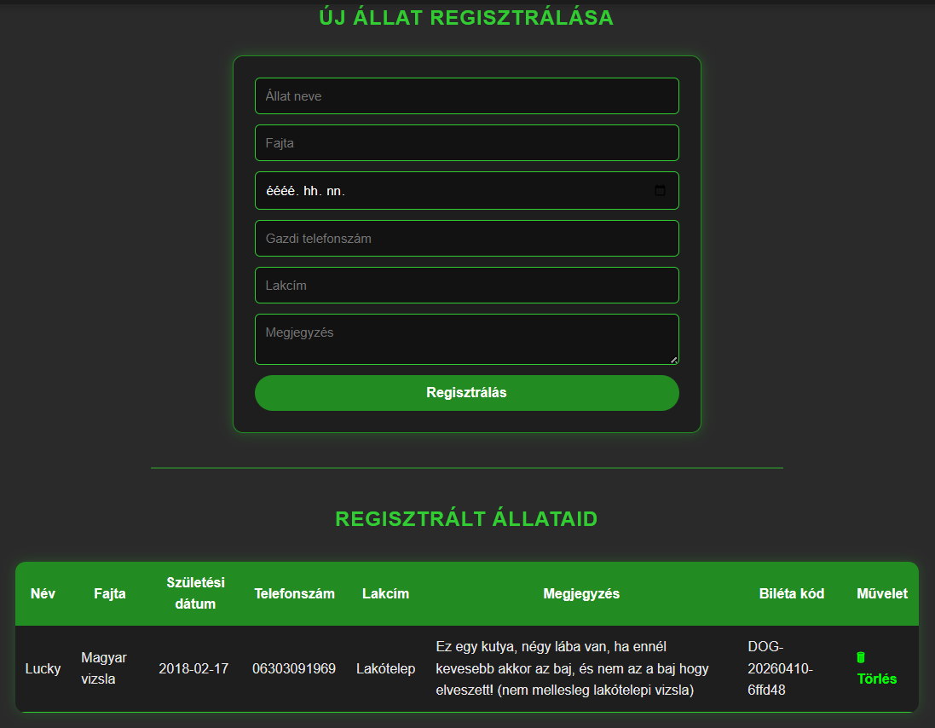
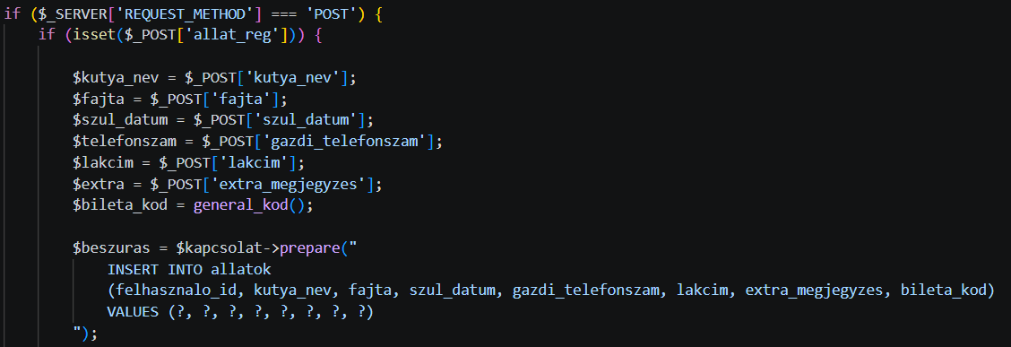
Saját állatok adatai
Új állat regisztrálása űrlapon keresztül
Adatok beküldése a backend felé és tárolása adatbázisban
Regisztrált állatok megjelenítése táblázatos formában Alapadatok kezelése és törlési lehetőség
Notes:
Ezen az oldalon a felhasználó új állatot tud regisztrálni egy űrlap segítségével, ahol megadja az alapadatokat, például a nevét, fajtáját és egyéb információkat. Az adatok elküldésre kerülnek a backendnek, ahol az adatbázisban tárolódnak.
Az oldal alsó részén a már regisztrált állatok jelennek meg egy táblázatban, ahol láthatók a megadott adatok, valamint lehetőség van az egyes elemek törlésére is.

Slide 8
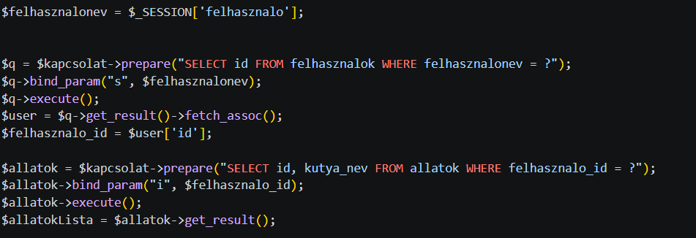
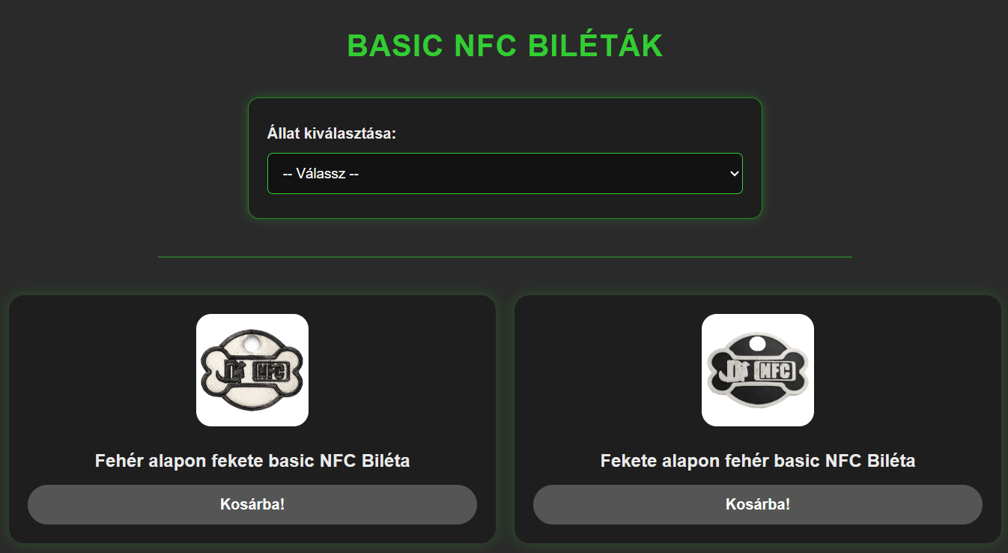
Termékek
Basic termékekből kétféle van
Ki kell választani az egyik állatot hogy melyik állat adatai legyenek ráírva a chip-re

Slide 9
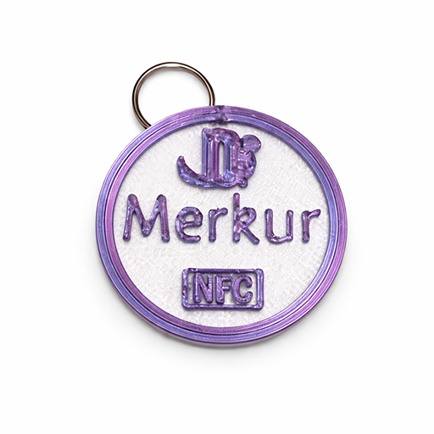
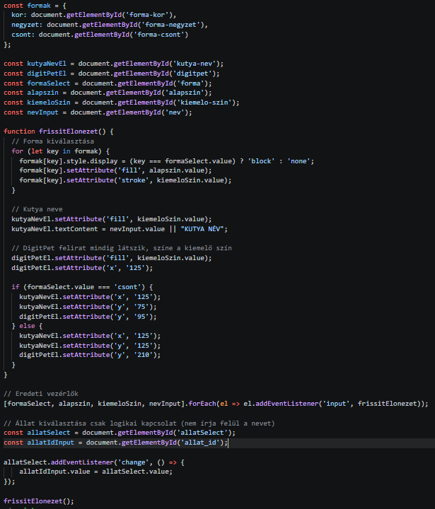
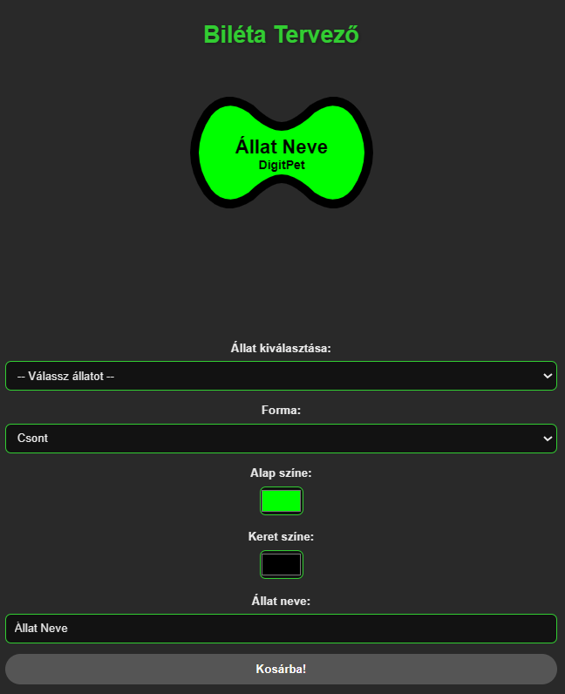


Biléta tervező
Egyedi biléta létrehozása
Ki kell választani az egyik állatot hogy melyik állat adatai legyenek ráírva a chip-re
3 féle forma közül lehet választani
Színe egyedi
A szövegenek és az alapnak külön lehet színt állítani
Felirat egyedileg adható

Slide 10
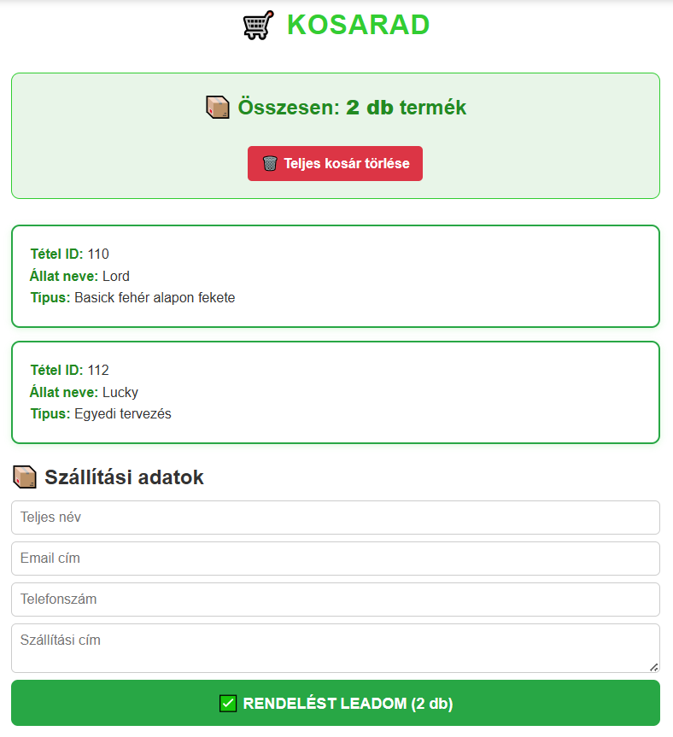
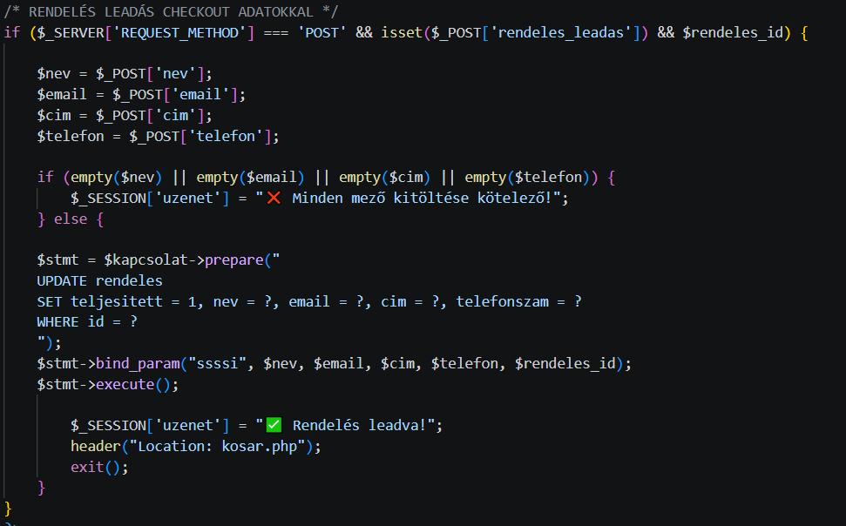
Kosár
A kiválasztott NFC biléták összesítése és kezelése.
A rendelés véglegesítése előtt itt látható minden kiválasztott elem.
Emellett itt lehet megadni a szállítási adatokat is (check out)

Slide 11
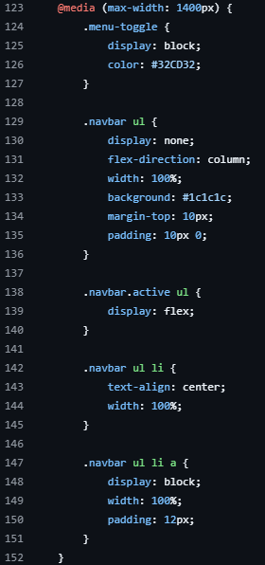
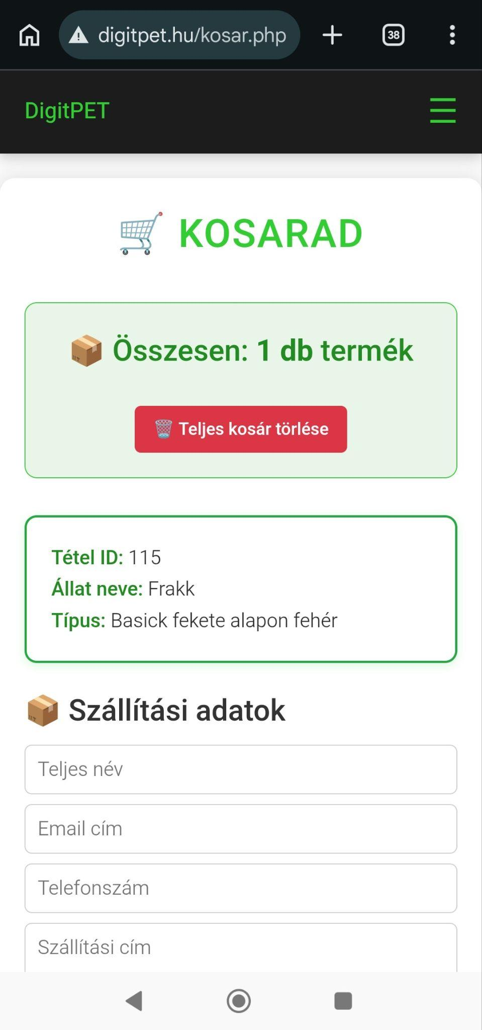
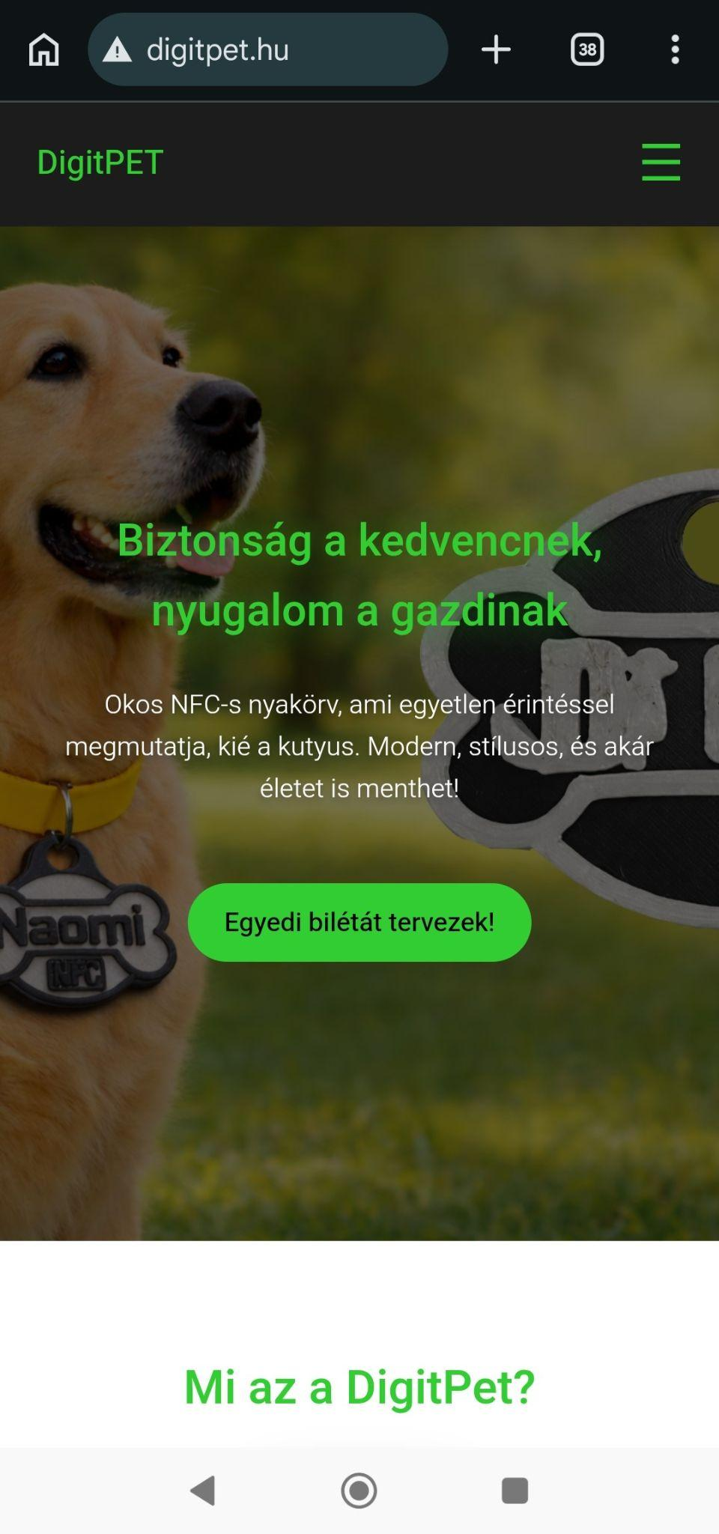
A reszponzivitásról
Reszponzív megjelenésű a teljes oldal
Összecsukható menü a kisebb eszközökön
Notes:
Itt a navbar reszponzív működését láthatjuk. A CSS-ben media query-t használok, ami figyeli a képernyő méretét, és ennek megfelelően módosítja a menü kinézetét. Mobilon például egy lenyitható menü jelenik meg, hogy helytakarékos legyen, míg számítógépen egy hagyományos vízszintes navigáció látható. Ez azért fontos, mert így minden eszközön könnyen használható marad az oldal.

Slide 12
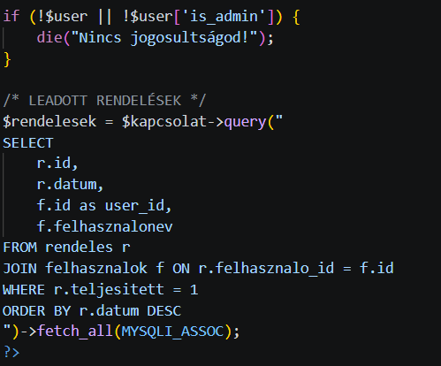
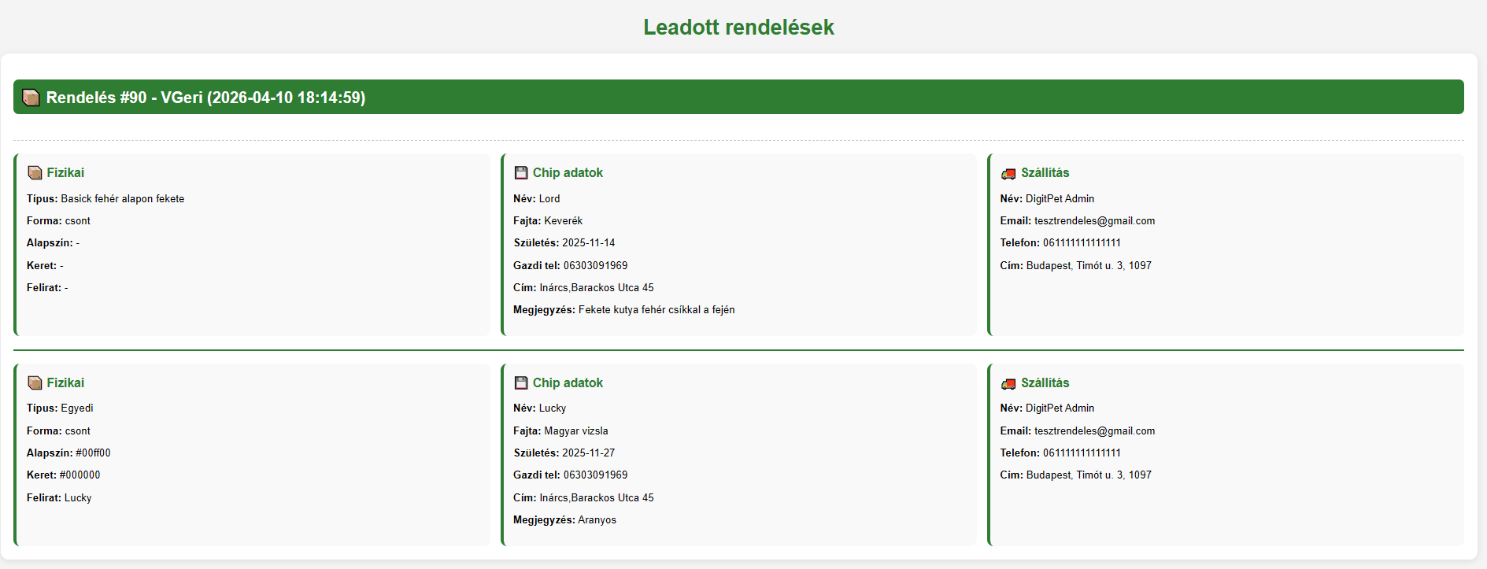
Admin
A képen az admin panel látható ahol a leadott termékek listája jelenik meg időrendi sorrendben és a fizikai chip és a szállítási adatok tartalmával.
Notes:
„Ez a kódrészlet az admin felület része, ahol először egy jogosultságellenőrzés történik: csak az admin felhasználók férhetnek hozzá az oldalhoz, különben a rendszer leállítja a futást. Ezután egy adatbázis lekérdezés fut, ami a már leadott rendelések adatait kéri le, összekapcsolva a felhasználók táblájával. Az eredményeket egy asszociatív tömbbe rendezi, így könnyen kezelhető és megjeleníthető formában kapjuk vissza a rendelési adatokat.”

Slide 13

Köszönjük a figyelmet!
digitpet.hu
Készítették:
Vincze Gergő
Horváth Noel
Malomi-Kovács Bence
BGéSZC Szily Kálmán Technikum

